Slide 1
RSWK-Schlagwörter in Primo VE
Diskussionsrunde DACHELA 2023 Jens Weber – Universitätsbibliothek Trier – weberjen@uni-trier.de

Slide 2
Inhalt
Problembeschreibung
Diskussionsgrundlage
Offene Diskussion über Vorgehensweise

Slide 3
1. Ausgangslage / Problembeschreibung

Slide 4
RSWK - Schlagwörter
Schon lange im Einsatz (seit 1986, im HBZ-Verbund seit 1988)
Viel Arbeit und Zeit investiert
Mit GND verknüpft (seit 2012, vorher SWD)
MAB-Felder 902, 907, …
MARC-Feld 689

Slide 5
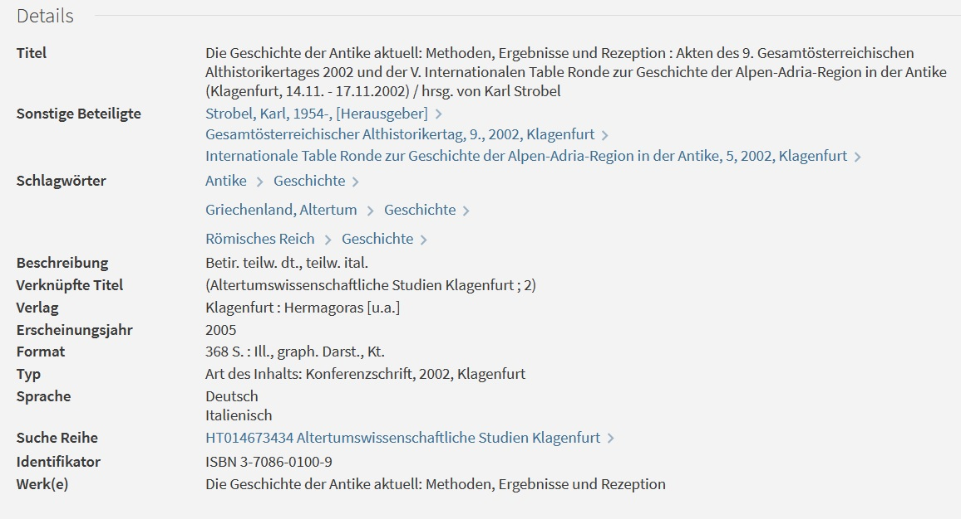
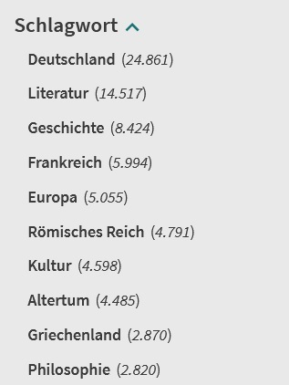
Primo Classic
Indexierung bzw. Suche und Facettierung nach RSWK-Schlagwörtern dank Normalisierungsregeln möglich

Slide 6
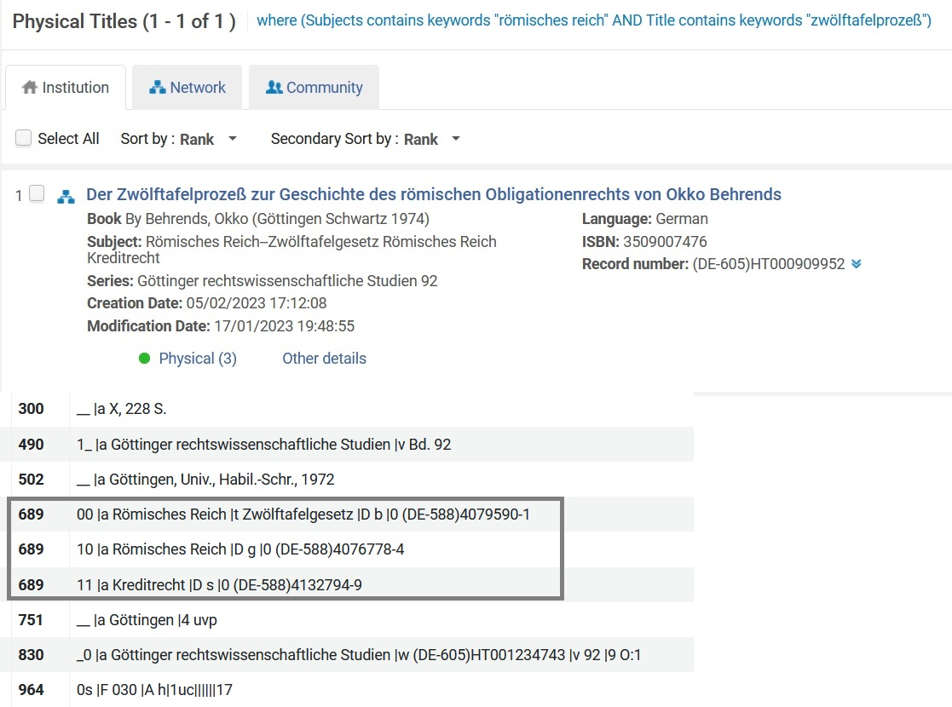
ALMA
MARC-Feld 689 ist indexiert und kann durchsucht werden

Slide 7
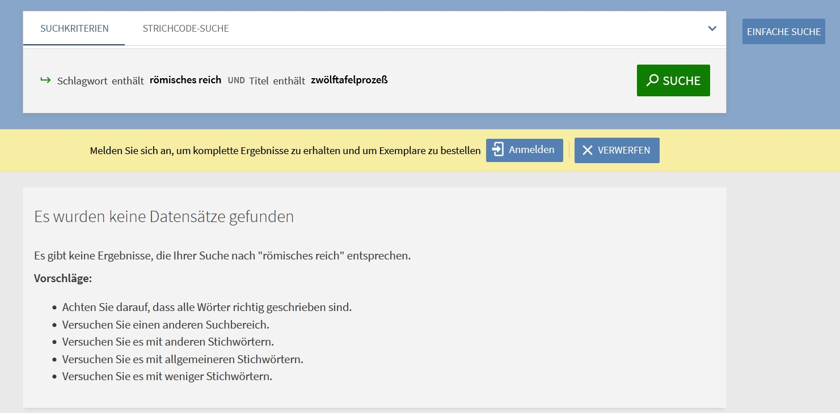
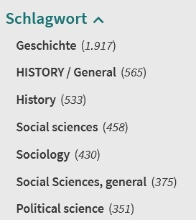
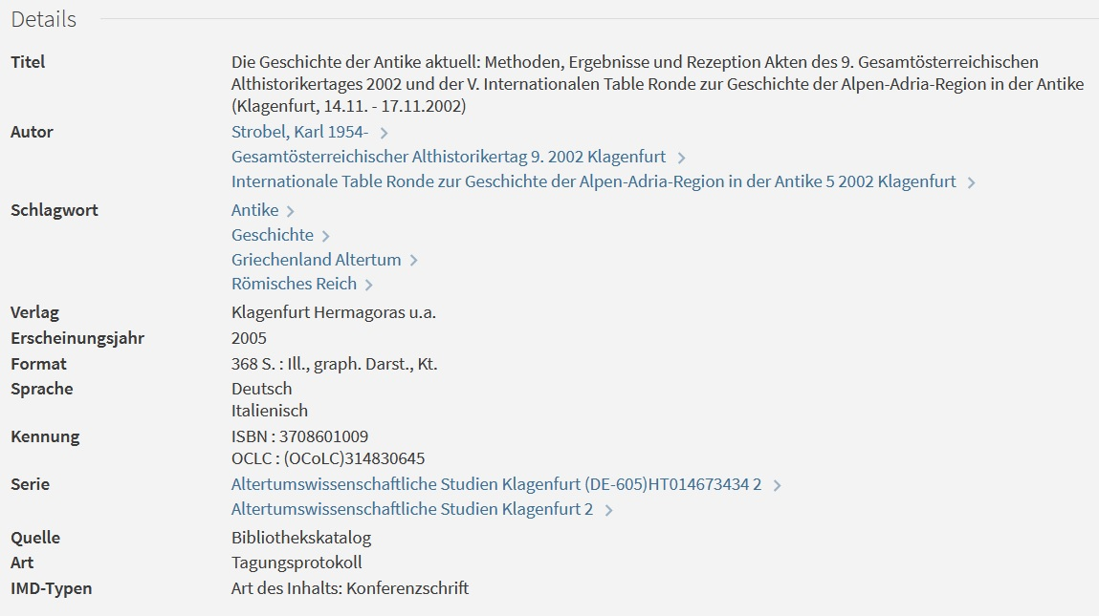
Primo VE
MARC-Feld 689 ist nicht indexiert
Keine Suche möglich
Keine Facettierung möglich
RSWK-Schlagwörter können in Details-Ansicht nur als Einzelschlagwörter (nicht Regelwerkkonform) dargestellt werden
Lösung: MARC-Feld 689 in Primo VE ebenfalls indexieren

Slide 8
Primo VE Indexsuche
Die Indexsuche nutzt interessanterweise die RSWK-Schlagwörter (Ergebnis aus WAVE 3 Expert Corner Meeting)
Nachforschungen durch Ex Libris Mitarbeiter ergaben, dass die Indexsuche den Alma-Index verwendet
Es ist also durchaus möglich RSWK-Schlagwörter in Primo VE suchbar zu machen. Die Online-Hilfe belegt das ebenfalls
Ein vollwerter Ersatz ist es aber nicht, vor allem auch wegen der fehlenden GND-Verknüpfung

Slide 9
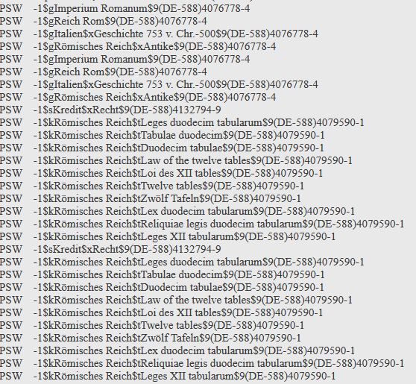
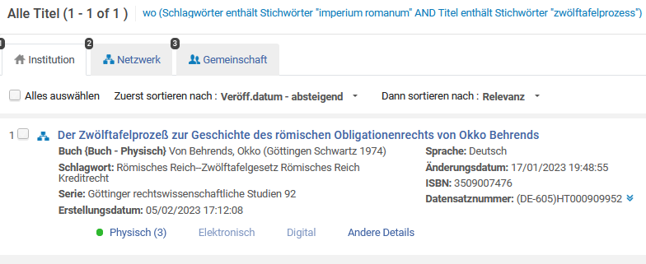
GND
Über eine Verknüpfung mit der GND kann bisher (Aleph -> Publishing -> Primo Classic) eine Synonymsuche durchgeführt werden
Auch das scheint in Alma bereits möglich zu sein und muss auch für Primo VE ermöglicht werden
Link zum GND-Satz: https://swb.bsz-bw.de/DB=2.104/SET=1/TTL=1/PRS=DEFAULT/NXT

Slide 10
2. Diskussionsgrundlage

Slide 11
Weg(e) zur Lösung
Dachela
Erster Schritt ist eben diese Diskussionsrunde
Cases bei Ex Libris
Gemeinsam oder jede Institution einzeln?
Idea Exchange, NERS Request
Schlechte Chance auf Erfolg, da nur der deutschsprachige Raum betroffen ist
Customer Care Calls
Wie sind Ihre Erfahrungen hiermit?
Weitere Ideen gerne vorbringen

